Slide 1
Необходими знания
Добро познаване на принципите на обектно-ориентираното програмиране
Добро познаване на поне един обектно-ориентиран език за програмиране
  C++
  Java
  C#
  Object Pascal / Delphi
Базови познания за езика C#
Базови познания за архитектурата на .NET Framework

Slide 2
Съдържание
ООП – oсновни понятия
ООП и .NET Framework
Класове и техните членове – полета, методи, конструктори
Видимост на членовете
Статични методи и полета
Статичен конструктор
Структури
Предаване на параметрите, променлив брой параметри
Интерфейси и абстрактни класове

Slide 3
Съдържание
Явна имплементация на интерфейси
Наследяване
Клас диаграми
Полиморфизъм
Свойства (properties)
Индексатори (indexers)
Предефиниране на операторите в C#
Пространства от имена (namespaces)
Управление на изключенията
Упражнения

Slide 4
Обектно-ориентираният подход
Обектно-ориентираното програмиране (ООП) моделира обектите от реалния свят със средствата на програмния език
  Обектите в ООП се характеризират с
    атрибути (свойства)
    операции (възможни действия)
Основни принципи на ООП
  Капсулация на данните
  Наследяване
  Полиморфизъм
  Използване на изключения
Обектно-ориентираното програмиране позволява преизползване на програмния код (code reuse)

Slide 5
Основни понятия от ООП
Клас – категория обекти с общи свойства и операции, които могат да се извършват върху тях (например всички сметки в дадена банка)
Обект – единичен обект от даден клас, инстанция на клас (например банковата сметка на Светлин Наков)
Интерфейс – спецификация на съвкупност от действия, които даден обект предлага
Свойство – видима за външния свят характеристика (атрибут) на даден обект
Метод – операция, която всички обекти от даден клас могат да извършват
Капсулация на данните – събиране на данните за даден обект и операциите над тях в едно цяло (клас), като се ограничава директния достъп до тези данни и операции

Slide 6
Основни понятия от ООП
Абстракция на данните – възможността да работим с данни без да се интересуваме от тяхното вътрешно представяне, а само от операциите над тях
Абстракция на действията – възможността да изпълняваме действия, за които не знаем точно как са реализирани
Наследяване – възможността един клас (наследник) да придобие свойства и действия от друг клас (родител)
Полиморфизъм – възможността да разглеждаме обекти от клас-наследник като обекти от базов клас, като класът наследник може да е предефинирал някои от действията на базовия клас

Slide 7
ООП и .NET Framework
В .NET Framework обектно-ориентираният подход е залегнал на най-дълбоко архитектурно ниво
Всички .NET приложения са обектно-ориентирани
Всички .NET езици са обектно-ориентирани
Понятието клас от ООП има две реализации – класове и структури
Няма множествено наследяване
Класовете могат да имплементират няколко интерфейса едновременно

Slide 8
Класове и членове на клас
В .NET класовете са класическа реализация на понятието клас от обектно-ориентираното програмиране
Много приличат на класовете в C++ и Java
Класовете имат членове (class members)
  полета, константи, методи, свойства, индексатори, събития, оператори, конструктори, деструктори
  вложени типове (вложени класове, структури, интерфейси, делегати, ...)
Членовете имат видимост
  public, private, protected, internal
Членовете могат да бъдат
  статични (общи) или за дадена инстанция

Slide 9
Пример за клас
class Student // декларация на клас Student
{
private string mFirstName; // декларации на
private string mLastName; // член-променливи
private string mStudentId; // с видимост private
public Student() // конструктор на класа Student
{
// ...
}
public string FirstName // свойство FirstName с
{ // достъп само за четене
get
{
return mFirstName;
}
}
}

Slide 10
Член-променливи (полета)
Член-променливите (полетата) съдържат данни за инстанцията на класа
Могат да бъдат от произволен тип
Могат да имат зададена видимост
При деклариране може да им се задава стойност
class Student
{
private string mFirstName;
private string mLastName;
private string mStudentId;
private int mCourse = 1;
private string mSpeciality;
protected Course[] mCoursesTaken;
private string mRemarks = "(няма забележки)";
}

Slide 11
Константни полета
Константните полета са членове на класа, като член-променливите, само че
  предшестват се от запазената дума const
  при деклариране задължително им се задава стойност
  не могат да се променят по време на работа
public class MathConstants
{
public const string PI_SYMBOL = "π";
public const double PI = 3.1415926535897932385;
public const double E = 2.7182818284590452354;
public const double LN10 = 2.30258509299405;
public const double LN2 = 0.693147180559945;
public const double SQRT2 = 1.4142135623731;
}

Slide 12
Полета само за четене
Полетата, които са само за четене (read only) са като константните полета, но:
  стойността им се задава или при деклариране или в конструкторите на типа и повече не може да се променя
  предшестват се от запазената дума readonly
  представляват на практика runtime константи
public class ReadOnlyDemo
{
private readonly int mSize;
public ReadOnlyDemo(int aSize)
{
mSize = aSize; // can not be further modified!
}
}

Slide 13
Методи
В C# няма глобални функции, както в някои други езици (като C++ и Delphi)
Методи могат да се дефинират само като членове на тип (клас или структура)
Методите дефинират операции за типа, в който са дефинирани
Могат да приемат параметри и да връщат стойност
Има няколко вида предаване на параметри
Методите могат да имат зададена видимост
Могат да бъдат статични (да не са обвързани с инстанция на типа)
Имат синтаксис, близък до C++ и Java

Slide 14
Методи – пример
public class MethodsDemo
{
// метод на инстанция – връща string
private string ReadName()
{
return Console.ReadLine();
}
// статичен метод, приема int параметри и връща int
static int Multiply(int a, int b)
{
return a*b;
}
public static void Main() // статичен метод
{
string name = (new MethodsDemo()).ReadName();
int result = Multiply(5, 6);
Console.WriteLine(
"Hey, {0}, 5 * 6 = {1}", name, result);
}
}

Slide 15
Методи с еднакви имена
В един C# тип може да има няколко метода с едно и също име (overloaded methods)
Те се различават по между си по броя, типа и последователността на параметрите. Например:
Възможни са обърквания, например ако имаме методите Sqr(int) и Sqr(long) и извикваме Sqr(10). Компилаторът не ни предупреждава за двусмислието.
static int Calculate(int a, int b)
{
return a + b;
}
static long Calculate(long a, long b, long c)
{
return (a + b) * c;
}

Slide 16
Конструктори
Конструкторите се използват при създаване на обект (инстанция)
Служат за начално установяване на състоянието (инициализация) на полетата на обекта
Имат синтаксис като в C++ и Java
Всеки клас може да има един или няколко конструктора (съответно с различни параметри)
За класовете без дефиниран конструктор C# компилаторът автоматично създава публичен конструктор по подразбиране, без параметри
Всички неинициализирани в конструктора полета се нулират автоматично (това е гарантирано!)
Инициализациите на полета, дефинирани при декларацията им се поставят от компилатора в началото на всеки конструктор

Slide 17
Конструктори – пример
public class Student
{
private string mName;
private int mStudentId;
private string mPosition = "Student";
public Student(string aName, int aStudentId)
{
mName = aName;
mStudentId = aStudentId;
}
public Student(string aName) : this(aName, -1)
{
}
public static void Main()
{
Student s = new Student("Бай Киро", 12345);
}
}

Slide 18
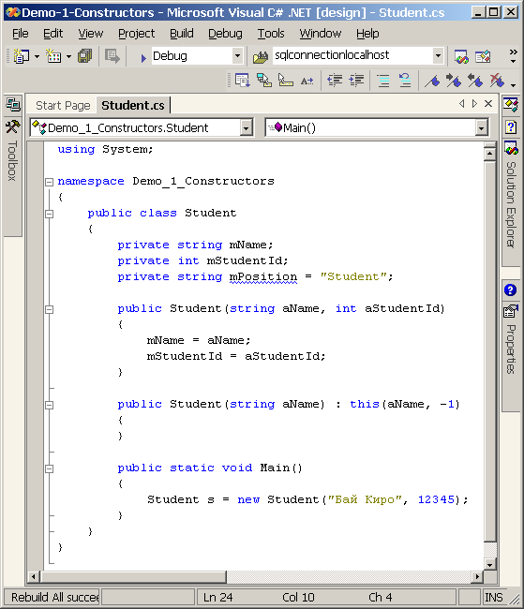
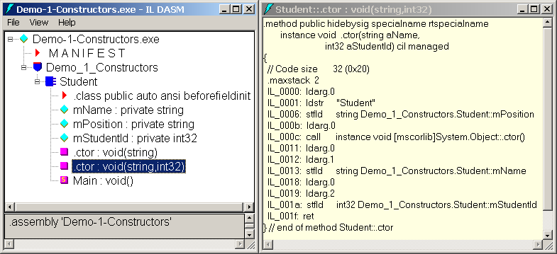
Демонстрация #1
Използване на конструктори и изследване на компилирания за тях MSIL код
compile
Demo-1-Constructors.exe
ILDASM

Slide 19
Видимост (ниво на достъп)
Видимост (ниво на достъп) на членовете на типовете
  Задава се чрез специални запазени думи (access modifiers) при деклариране
    public – неограничен достъп
    private – достъп само от текущия тип
    protected – достъп само от текущия тип и неговите наследници
    internal – достъп само от текущото асембли
    protected internal – достъп само от текущото асембли и наследниците на типа
  Ако не е зададен, по подразбиране достъпът до членовете е private (за всички типове!)
Видимостта на типовете в асемблито може да бъде public или internal

Slide 20
Статични методи и полета
Статичните методи
  Не са свързани с инстанция на никой клас
  Предоставят статична функционалност
  Могат да достъпват само статични членове
  Могат да се извикват без да е създадена инстанция на типа, в който са дефинирани
  Приличат на глобалните функции в C++ и Delphi
Статичните полета (член-променливи)
  Не са свързани с инстанцията на класа, в който са дефинирани
  Те са като глобални променливи – имат само една инстанция за цялото приложение
  Могат да се достъпват без да е създадена инстанция на типа, в който са дефинирани

Slide 21
Статични методи и полета – пример
// Класът Singleton демонстрира добре познат шаблон
// за обектно-ориентирано проектиране – клас, който
// трябва да има най-много една инстанция в рамките
// на цялото приложение
public sealed class Singleton
{
private static Singleton mInstance = null;
// конструкторът нарочно е private
private Singleton()
{
}
public static Singleton GetInstance()
{
if (mInstance == null)
mInstance = new Singleton();
return mInstance;
}
}

Slide 22
Статичен конструктор
Статичният конструктор на даден клас се изпълнява автоматично преди класът да започне реално да се използва
  извиква се най-много веднъж в рамките на програмата
  гарантирано е извикан преди да се създаде първата инстанция на класа
  гарантирано е извикан преди първия достъп до статичен член на класа (поле или метод)
Използва се за инициализация на статичните член-променливи на класа
Не приема параметри и модификатори на достъпа

Slide 23
Статичен конструктор – пример
class SqrtPrecalculated
{
public const int MaxValue = 10000;
private static int[] mSqrtValues;
// статичен конструктор – извиква се преди
// класът да започне да се използва
static SqrtPrecalculated()
{
mSqrtValues = new int[MaxValue+1];
for (int i=0; i<=MaxValue; i++)
mSqrtValues[i] = (int) Math.Sqrt(i);
}
public static int GetSqrt(int aValue)
{
return mSqrtValues[aValue];
}
}

Slide 24
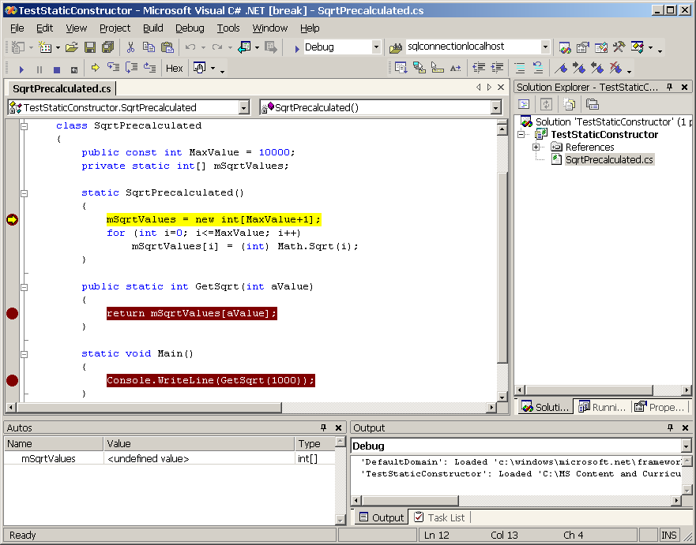
Демонстрация #2
Проследяване изпълнението на статичния конструктор

Slide 25
Структури
Структурите представляват съвкупност от полета с данни
Приличат много на класовете, но са типове по стойност
  Най-често се разполагат в стека
  Предават се по стойност
  Унищожават се при излизане от обхват
За разлика от структурите класовете са типове по референция и се разполагат в динамичната памет
  Създаването и унищожаването им е по-бавно
При правилна употреба заместването на класове със структури може значително да увеличи производителността
Не се препоръчва в структурите да има методи с логика – трябва да съдържат само данни

Slide 26
Структури – пример
struct Point
{
public int mX, mY;
}
struct Color
{
public byte mRedValue;
public byte mGreenValue;
public byte mBlueValue;
}
struct Square
{
public Point mLocation;
public int mSize;
public Color mBorderColor;
public Color mSurfaceColor;
}

Slide 27
Разлика между клас и структура
class CValue struct SValue
{ {
public int mValue; public int mValue;
}; };
static void Change(CValue aCValue, SValue aSValue)
{
aCValue.mValue = 2;
aSValue.mValue = 2;
}
static void Main(string[] args)
{
CValue cv = new CValue();
SValue sv = new SValue();
Change(cv, sv);
Console.WriteLine(cv.mValue); // Prints 2
Console.WriteLine(sv.mValue); // Prints 0
}

Slide 28
Предаване на параметрите
Параметрите на методите могат да се предават по няколко начина
  in (по подразбиране)
    предаване по стойност за value types
    предаване по референция за reference types
  out
    предаване по адрес за value types и по адрес на референцията за reference types
    инициализацията се извършва от извиквания метод, а преди нея достъпът е само за писане
  ref
    предаване по адрес за value types и по адрес на референцията за reference types
    инициализацията се извършва от извикващия метод – достъпът е за четене и писане

Slide 29
ref параметри – пример
public struct Point { internal int mX, mY; }
public static void IncorrectMultiplyBy2(Point aPoint)
{
aPoint.mX *= 2; aPoint.mY *= 2;
}
public static void MultiplyBy2(ref Point aPoint)
{
aPoint.mX *= 2; aPoint.mY *= 2;
}
static void Main(string[] args)
{
Point p = new Point(); p.mX = 5; p.mY = -8;
Console.WriteLine("p=({0},{1})", p.mX, p.mY); // 5,-8
IncorrectMultiplyBy2(p);
Console.WriteLine("p=({0},{1})", p.mX, p.mY); // 5,-8
MultiplyBy2(ref p);
Console.WriteLine("p=({0},{1})", p.mX, p.mY); // 10,-16
}

Slide 30
ref параметри – пример
public class Student
{
public string mName;
public Student(string aName) { mName = aName; }
}
static void IncorrectModifyStudent(Student aStudent)
{
aStudent = new Student("Changed: " + aStudent.mName);
}
static void ModifyStudent(ref Student aStudent)
{
aStudent = new Student("Changed: " + aStudent.mName);
}
static void Main(string[] args)
{
Student s = new Student("Наков");
Console.WriteLine(s.mName); // Наков
IncorrectModifyStudent(s);
Console.WriteLine(s.mName); // Наков
ModifyStudent(ref s);
Console.WriteLine(s.mName); // Changed: Наков
}

Slide 31
out параметри – пример
public struct Point
{
public int mX, mY;
public Point(int aX, int aY)
{
mX = aX;
mY = aY;
}
}
public struct Dimensions
{
public int mWidth, mHeight;
public Dimensions(int aWidth, int aHeight)
{
mWidth = aWidth;
mHeight = aHeight;
}
} (примерът продължава)

Slide 32
out параметри – пример
public class Rectangle
{
private int mX, mY, mWidth, mHeight;
public Rectangle(int aX,int aY, int aWidth,int aHeight)
{
mX = aX;
mY = aY;
mWidth = aWidth;
mHeight = aHeight;
}
public void GetLocationAndDimensions(
out Point aLocation, out Dimensions aDimensions)
{
aLocation = new Point(mX, mY);
aDimensions = new Dimensions(mWidth, mHeight);
}
} (примерът продължава)

Slide 33
out параметри – пример
class TestOutParameters
{
static void Main(string[] args)
{
Rectangle rect = new Rectangle(5, 10, 12, 8);
Point location;
Dimensions dimensions;
// location и dimension не се инициализират предварително
rect.GetLocationAndDimensions(
out location, out dimensions);
Console.WriteLine("({0}, {1}, {2}, {3})",
location.mX, location.mY,
dimensions.mWidth, dimensions.mHeight);
// Резултат: (5, 10, 12, 8)
}
}

Slide 34
Променлив брой параметри
В C# можем да дефинираме методи с променлив брой параметри
Пример за такъв метод е Console.WriteLine(string, params object[])
За означаване на параметрите, които са с променлив брой, се използва масив и служебната дума params, която
  Може да се използва най-много веднъж в декларацията на метода
  Може да се прилага само за последния параметър в декларацията на метода
Компилаторът предава параметрите като масив от зададен тип

Slide 35
Променлив брой параметри – пример
class TestParams
{
/// <summary>
/// Calculates the average of the given values.
/// </summary>
public static double Average(params int[] aValues)
{
double avg = 0;
for (int i=0; i<aValues.Length; i++)
avg += aValues[i];
avg = avg / aValues.Length;
return avg;
}
static void Main(string[] args)
{
Console.WriteLine(Average(5,6,6));
Console.WriteLine(Average(6,6,5,4,6,5,6));
}
}

Slide 36
Интерфейси
Интерфейсите описват съвкупност от методи (операции) и свойства, които могат да бъдат реализирани от някой клас или структура
Те дефинират само прототипите на методите, но не и конкретната им реализация
Могат да се използват за дефиниране на абстрактни типове данни
Интерфейсите в C# са подобни на абстрактните класове, но за разлика от тях
  не съдържат имплементация на методите си
  членовете им нямат модификатори на видимостта и се подразбира видимост public
  не могат да имат полета, дори да са константи (не е като в Java), но могат да имат свойства и събития

Slide 37
Интерфейси – примери
interface IShape
{
void SetPosition(int aX, int aY);
int CalculateSurface();
}
interface IMovable
{
void Move(int aDeltaX, int aDeltaY);
}
interface IResizable
{
void Resize(int aWeight);
void Resize(int aWeightX, int aWeightY);
void ResizeByX(int aWeightX);
void ResizeByY(int aWeightY);
}

Slide 38
Интерфейси – примери
public interface IPerson
{
string Name // property Name
{
get;
set;
}
DateTime DateOfBirth // property DateOfBirth
{
get;
set;
}
int Age // property Age (read-only)
{
get;
}
}

Slide 39
Реализация на интерфейси. Абстрактни класове
Класовете и структурите могат да реализират (имплементират, поддържат) един или няколко интерфейса
Реализацията на интерфейс изисква да се дефинира имплементация на методите му
Когато не всички методи от поддържаните интерфейси са имплементирани, класът или структурата могат да се декларират като абстрактни
Абстрактните класове реализират само някои от методите си и задължават наследниците си да реализират останалите
Абстрактните класове не могат да се инстанцират директно

Slide 40
Реализация на интерфейси – пример
class Rectangle : IShape, IMovable
{
private int mX, mY, mWidth, mHeight;
public void SetPosition(int aX, int aY) // IShape
{
mX = aX;
mY = aY;
}
public int CalculateSurface() // IShape
{
return mWidth * mHeight;
}
public void Move(int aDeltaX, int aDeltaY) // IMovable
{
mX += aDeltaX;
mY += aDeltaY;
}
}

Slide 41
Абстрактен клас – пример
abstract class MovableShape : IShape, IMovable
{
private int mX, mY;
public void Move(int aDeltaX, int aDeltaY)
{
mX += aDeltaX;
mY += aDeltaY;
}
public void SetPosition(int aX, int aY)
{
mX = aX;
mY = aY;
}
public abstract int CalculateSurface();
}

Slide 42
Явна имплементация на интерфейс
Интерфейсите в .NET могат да бъдат имплементирани явно (explicit interface implementation)
Това позволява да се имплементират едновременно няколко интерфейса, които съдържат методи с еднаква сигнатура
Когато даден член на даден интерфейс се имплементира явно, той става недостъпен през инстанциите на класа, но остава достъпен през интерфейса
В .NET се позволява в един клас да има два метода с еднаква сигнатура, стига единият от тях да е явна имплементация на интерфейс

Slide 43
Явна имплементация – пример
public interface I1
{
void Test();
}
public interface I2
{
void Test();
}
public class TestExplicit : I1, I2
{
void I1.Test()
{
Console.WriteLine("I1.Test() called");
}
void I2.Test()
{
Console.WriteLine("I2.Test called");
}
(примерът продължава)

Slide 44
Явна имплементация – пример
public void Test()
{
Console.WriteLine("TestExplicit.Test() called");
}
public static void Main()
{
TestExplicit t = new TestExplicit();
// Prints: TestExplicit.Test() called
t.Test();
// Prints: I1.Test() called
I1 i1 = (I1) t;
i1.Test();
// Prints: I2.Test() called
I2 i2 = (I2) t;
i2.Test();
}
}

Slide 45
Наследяване
Наследяването е основна концепция в обектно-ориентираното програмиране
В C# класовете и структурите могат да се наследяват
Наследяват се всички членове – полета, методи, свойства, ...
Класът-родител се нарича базов клас
Класът-наследник се нарича разширен клас (derived class)
Наследяването позволява изграждане на йерархии от типове
В .NET няма множествено наследяване освен на интерфейси

Slide 46
Наследяване – пример
struct Point
{
public int mX, mY;
public Point(int aX, int aY)
{
mX = aX;
mY = aY;
}
}
struct Color
{
public byte mRedValue;
public byte mGreenValue;
public byte mBlueValue;
public Color(byte aRed, byte aGreen, byte aBlue)
{
mRedValue = aRed;
mGreenValue = aGreen;
mBlueValue = aBlue;
}
} (примерът продължава)

Slide 47
Наследяване – пример
/// <summary>
/// Базов клас за всички геометрични
/// фигури в нашето приложение
/// </summary>
abstract class Shape
{
protected Point mPosition;
}
/// <summary>
/// Интерфейс за всички фигури, които
/// могат да изчисляват лицето си
/// </summary>
interface ISurfaceCalculatable
{
int CalculateSurface();
}
(примерът продължава)

Slide 48
Наследяване – пример
/// <summary>
/// Клас Square, наследник на класа Shape,
/// поддържа интерфейса ISurfaceCalculatable
/// </summary>
class Square : Shape, ISurfaceCalculatable
{
private int mSize;
public Square(int aX, int aY, int aSize)
{
mPosition.mX = aX;
mPosition.mY = aY;
mSize = aSize;
}
public int CalculateSurface()
{
return mSize * mSize;
}
} (примерът продължава)

Slide 49
Наследяване – пример
/// <summary>
/// Клас Rectangle, наследник на класа Shape,
/// поддържа интерфейса ISurfaceCalculatable
/// </summary>
class Rectangle : Shape, ISurfaceCalculatable
{
private int mWidth, mHeight;
public Rectangle(int aX, int aY, int aWidth,
int aHeight)
{
mPosition.mX = aX;
mPosition.mY = aY;
mWidth = aWidth;
mHeight = aHeight;
}
public int GetSurface()
{
return mWidth * mHeight;
}
} (примерът продължава)

Slide 50
Наследяване – пример
class FilledRectangle : Rectangle
{
private Color mColor;
public FilledRectangle(int aX, int aY, int aWidth,
int aHeight) : base(aX, aY, aWidth, aHeight)
{
mColor = new Color(0,0,0);
}
}
class FilledSquare : Square
{
private Color mColor;
public FilledSquare(int aX, int aY, int aSize)
: base(aX, aY, aSize)
{
mColor = new Color(0,0,0);
}
}

Slide 51
Клас диаграми
Клас диаграмите представляват стандартна UML нотация за изобразяване на класови йерархии
Създават визуална представа за взаимовръзките между класовете
Класовете се изобразяват с правоъгълници, в които са записани членовете им
Връзките между класовете се изобразяват със стрелки
Клас диаграмите онагледяват класовите йерархии, получени при многократно наследяване

Slide 52
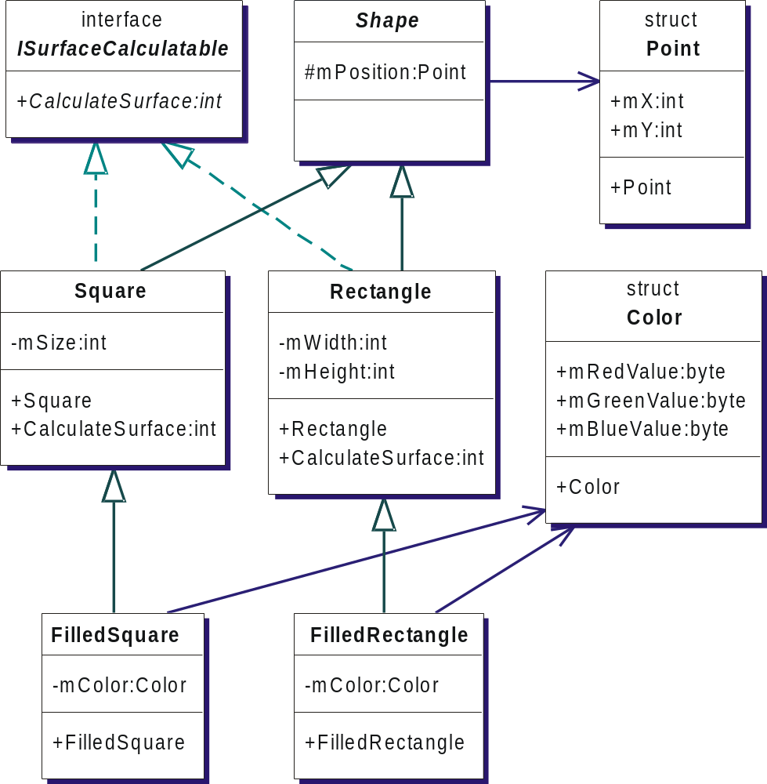
Клас диаграми – пример

Slide 53
Полиморфизъм
Полиморфизмът е основна концепция в обектно-ориентираното програмиране
Той дава възможност да разглеждаме обекти от клас-наследник като обекти от базов клас, като класът наследник може да променя имплементацията на някои от наследените от действия
Полиморфизмът позволява промяна на имплементацията на т. нар. виртуални методи (дефинират се като virtual) и в частност на абстрактните методи и методите на интерфейсите (които са чисто виртуални)
В C# при припокриване на виртуален метод се използва ключовата дума override
C# позволява скриване на виртуални методи в класа наследник чрез ключовата дума new

Slide 54
Полиморфизъм – пример
class Person
{
public virtual void PrintName()
{
Console.WriteLine("I am an instance of {0}.",
this.GetType().Name);
}
}
class Instructor : Person
{
public override void PrintName()
{
Console.WriteLine("I am an instructor.");
}
}
class Student : Person
{
public override void PrintName()
{
base.PrintName();
Console.WriteLine("I am a student.");
}
} (примерът продължава)

Slide 55
Полиморфизъм – пример
static void PrintPersonName(Person aPerson)
{
aPerson.PrintName();
}
static void Main(string[] args)
{
Person person = new Person();
Console.Write("Person: ");
PrintPersonName(person);
// Person: I am an instance of Person.
Person instructor = new Instructor();
Console.Write("\nInstructor: ");
PrintPersonName(instructor);
// Instructor: I am an instructor.
Person student = new Student();
Console.Write("\nStudent: ");
PrintPersonName(student);
// Student: I am an instance of Student.
// I am a student.
}

Slide 56
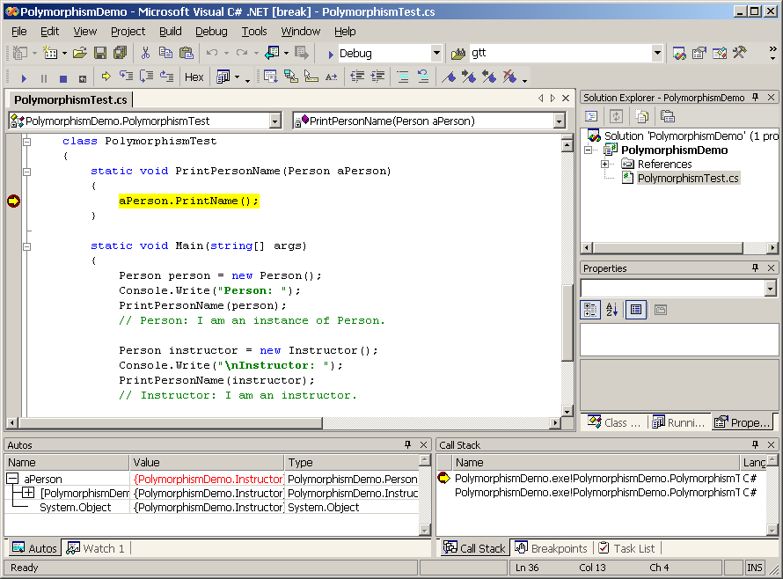
Демонстрация #3
Проследяване изпълнението на полиморфни класове

Slide 57
Принципи при ОО дизайна
Функционална независимост (loose coupling)
  Класовете и методите трябва са минимално обвързани един с друг
  Трябва да е лесно да се извади даден клас или метод и да се използва в друг проект
Силна свързаност на отговорностите (strong cohesion)
  Действията, които даден метод или клас извършва, трябва да са логически свързани, да решават общ проблем
  Един метод или клас трябва да решава само една задача и да я решава добре

Slide 58
Свойства (properties)
Свойствата са членове на класовете, структурите и интерфейсите, които контролират достъпа до полетата на типа
Свойствата са като член-променливите – имат име, по което са достъпни и стойност от някакъв предварително определен тип
Свойствата могат да имат два компонента:
  програмен код за прочитане на стойността
  програмен код за присвояване на стойността
Могат да бъдат:
  само за четене
  за четене и за писане
  само за писане

Slide 59
Свойства – пример
public class Person
{
private string mName;
private DateTime mDateOfBirth;
public string Name // свойство Name от тип string
{
get
{
return mName;
}
set
{
if ((value != null) && (value.Length > 0))
{
mName = value;
}
else
{
throw new ArgumentException(
"Invalid name!");
}
}
} (примерът продължава)

Slide 60
Свойства – пример
// Дефиниция на свойство DateOfBirth от тип DateTime
public DateTime DateOfBirth
{
get
{
return mDateOfBirth;
}
set
{
if ((value.Year >= 1900) &&
(value.Year <= DateTime.Now.Year))
{
mDateOfBirth = value;
}
else
{
throw new ArgumentOutOfRangeException(
"Invalid date of birth!");
}
}
} (примерът продължава)

Slide 61
Свойства – пример
// Дефиниция на свойство Age от тип int, само за четене
public int Age
{
get
{
DateTime now = DateTime.Now;
int yearsOld = now.Year - mDateOfBirth.Year;
DateTime birthdayThisYear =
new DateTime(now.Year, mDateOfBirth.Month,
mDateOfBirth.Day, mDateOfBirth.Hour,
mDateOfBirth.Minute, mDateOfBirth.Second);
if (DateTime.Compare(now, birthdayThisYear) < 0)
{
yearsOld--;
}
return yearsOld;
}
}
} (примерът продължава)

Slide 62
Свойства – пример
// Пример за използване на свойствата на класа Person
class PropertiesDemo
{
static void Main(string[] args)
{
Person person = new Person();
person.Name = "Svetlin Nakov";
person.DateOfBirth =
new DateTime(1980, 6, 14);
Console.WriteLine(
"{0} is born on {1:dd.MM.yyyy}.",
person.Name, person.DateOfBirth);
Console.WriteLine("{0} is {1} years old.",
person.Name, person.Age);
}
}

Slide 63
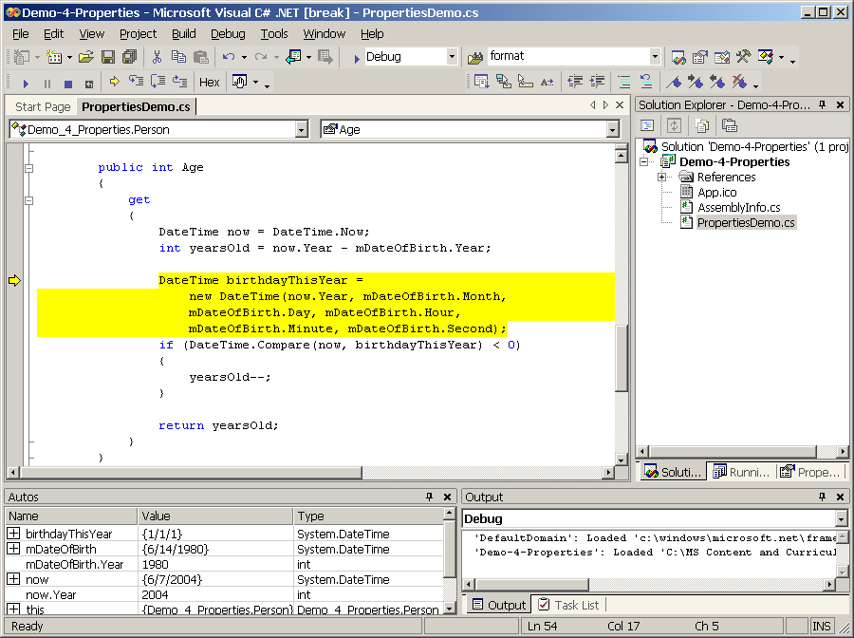
Демонстрация #4
Проследяване изпълнението на свойствата на класовете

Slide 64
Индексатори
Индексаторите (indexers) са членове на класовете, структурите и интерфейсите, които:
  предоставят индексиран достъп до някакви данни, подобен на достъпа до елементите на масивите
  приличат на свойствата са, но получават като параметър идентификатор или индекс на елемент, с който да работят
  на практика чрез тях се извършва предефиниране на оператора [] за произволен тип

Slide 65
Индексатори
Идентификаторът на елемента се указва с квадратни скоби, например:
Индексаторите могат да бъдат с по няколко параметъра от различен тип, например:
Индексаторите са много удобни за пряк достъп до списъчни структури
myArrayList[5]
personInfo["Бай Иван", 68]

Slide 66
Индексатори – пример
struct BitArray32
{
private uint mValue;
// Декларация на индексатор
public int this [int index]
{
get
{
if (index >= 0 && index <= 31)
{
// Check the bit at position index
if ((mValue & (1 << index)) == 0)
return 0;
else
return 1;
}
else
{
throw new ApplicationException(String.
Format("Index {0} is invalid!", index));
}
} (примерът продължава)

Slide 67
Индексатори – пример
set
{
if (index < 0 || index > 31)
throw new ApplicationException(String.
Format("Index {0} is invalid!", index));
if (value < 0 || value > 1)
throw new ApplicationException(String.
Format("Value {0} is invalid!", value));
// Clear the bit at position index
mValue &= ~((uint)(1 << index));
// Set the bit at position index to value
mValue |= (uint)(value << index);
}
}
}
(примерът продължава)

Slide 68
Индексатори – пример
class IndexerTest
{
static void Main(string[] args)
{
BitArray32 arr = new BitArray32();
arr[0] = 1;
arr[5] = 1;
arr[5] = 0;
arr[25] = 1;
arr[31] = 1;
for (int i=0; i<=31; i++)
Console.WriteLine(
"arr[{0}] = {1}", i, arr[i]);
}
}

Slide 69
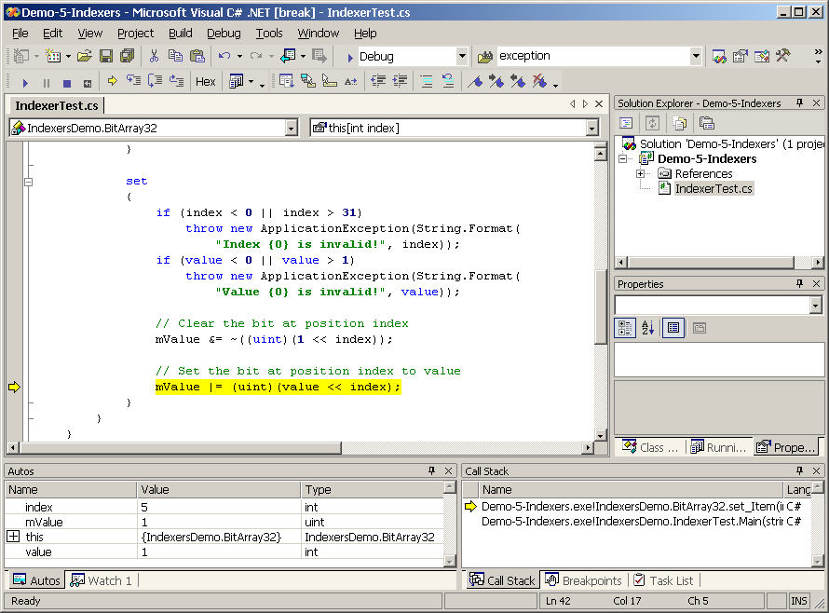
Демонстрация #5
Проследяване работата на индексатор

Slide 70
Индексатори – още един пример
class DistanceCalculator
{
public int this[string aTown1, string aTown2]
{
get
{
if (aTown1.Equals("София") && aTown2.Equals("Варна"))
return 470;
else
throw new ApplicationException("Unknown distance!");
}
}
}
class DistanceTest
{
static void Main(string[] args)
{
DistanceCalculator dc = new DistanceCalculator();
Console.WriteLine("Разстоянието между {0} и {1} е {2} " +
"километра.", "София", "Варна", dc["София", "Варна"]);
}
}

Slide 71
Предефиниране на операторите
В C# някои оператори могат да бъдат предефинирани от програмиста
Могат да се предефинират унарни и бинарни оператори действащи върху потребителски дефинирани типове
Не може да се променя вграденият приоритет на операторите
Не всички оператори са предефинируеми
Дефинициите на оператори
  Приличат на дефиниции на статичен метод
  Използват ключовата дума operator
  Приемат 1 или 2 параметъра, върху които действа съответния оператор

Slide 72
Предефиниране на операторите
Допустимо е предефиниране на
  унарните оператори
  бинарните оператори
  оператори за преобразуване на тип
    имплицитно преобразуване (implicit type conversion)
    експлицитно преобразуване (explicit type conversion)
+, -, !, ~, ++, --, true и false
+, -, *, /, %, &, |, ^, <<, >>,
==, !=, >, <, >= и <=

Slide 73
Предеф. на оператори – пример
public struct Fraction
{
private long mNumerator; // числител
private long mDenominator; // знаменател
public Fraction(long aNumerator, long aDenominator)
{
// Cancel the fraction and make the denominator positive
long gcd = GreatestCommonDivisor(
aNumerator, aDenominator);
mNumerator = aNumerator / gcd;
mDenominator = aDenominator / gcd;
if (mDenominator < 0)
{
mNumerator = -mNumerator;
mDenominator = -mDenominator;
}
}
(примерът продължава)

Slide 74
Предеф. на оператори – пример
private static long GreatestCommonDivisor(
long aNumber1, long aNumber2)
{
aNumber1 = Math.Abs(aNumber1);
aNumber2 = Math.Abs(aNumber2);
while (aNumber1 > 0)
{
long newNumber1 = aNumber2 % aNumber1;
aNumber2 = aNumber1;
aNumber1 = newNumber1;
}
return aNumber2;
}
public static Fraction operator +(Fraction aF1,
Fraction aF2)
{
long num = aF1.mNumerator*aF2.mDenominator +
aF2.mNumerator*aF1.mDenominator;
long denom = aF1.mDenominator*aF2.mDenominator;
return new Fraction(num, denom);
} (примерът продължава)

Slide 75
Предеф. на оператори – пример
public static Fraction operator -(Fraction aF1,
Fraction aF2)
{
long num =
aF1.mNumerator*aF2.mDenominator -
aF2.mNumerator*aF1.mDenominator;
long denom = aF1.mDenominator*aF2.mDenominator;
return new Fraction(num, denom);
}
public static Fraction operator *(Fraction aF1,
Fraction aF2)
{
long num = aF1.mNumerator*aF2.mNumerator;
long denom = aF1.mDenominator*aF2.mDenominator;
return new Fraction(num, denom);
}
(примерът продължава)

Slide 76
Предеф. на оператори – пример
public static Fraction operator /(Fraction aF1,
Fraction aF2)
{
long num = aF1.mNumerator*aF2.mDenominator;
long denom = aF1.mDenominator*aF2.mNumerator;
return new Fraction(num, denom);
}
// Unary minus operator
public static Fraction operator -(Fraction aFrac)
{
long num = -aFrac.mNumerator;
long denom = aFrac.mDenominator;
return new Fraction(num, denom);
}
// Explicit conversion to double operator
public static explicit operator double(Fraction aFrac)
{
return (double)
aFrac.mNumerator / aFrac.mDenominator;
} (примерът продължава)

Slide 77
Предеф. на оператори – пример
// Operator ++ (the same for prefix and postfix form)
public static Fraction operator ++(Fraction aFrac)
{
long num = aFrac.mNumerator + aFrac.mDenominator;
long denom = aFrac.mDenominator;
return new Fraction(num, denom);
}
// Operator -- (the same for prefix and postfix form)
public static Fraction operator --(Fraction aFrac)
{
long num = aFrac.mNumerator - aFrac.mDenominator;
long denom = aFrac.mDenominator;
return new Fraction(num, denom);
}
public static bool operator true(Fraction aFraction)
{
return aFraction.mNumerator != 0;
}
public static bool operator false(Fraction aFraction)
{
return aFraction.mNumerator == 0;
}

Slide 78
Предеф. на оператори – пример
public static implicit operator Fraction(
double aValue)
{
double num = aValue;
long denom = 1;
while (num - Math.Floor(num) > 0)
{
num = num * 10;
denom = denom * 10;
}
return new Fraction((long)num, denom);
}
public override string ToString()
{
return String.Format("{0}/{1}",
mNumerator, mDenominator);
}
} (примерът продължава)

Slide 79
Предеф. на оператори – пример
class FractionsTest
{
static void Main(string[] args)
{
Fraction f1 = (double)1/4;
Console.WriteLine("f1 = {0}", f1);
Fraction f2 = (double)7/10;
Console.WriteLine("f2 = {0}", f2);
Console.WriteLine("-f1 = {0}", -f1);
Console.WriteLine("f1 + f2 = {0}", f1 + f2);
Console.WriteLine("f1 - f2 = {0}", f1 - f2);
Console.WriteLine("f1 * f2 = {0}", f1 * f2);
Console.WriteLine("f1 / f2 = {0}", f1 / f2);
Console.WriteLine("f1 / f2 as double = {0}",
(double)(f1 / f2));
Console.WriteLine("-(f1+f2)*(f1-f2/f1) = {0}",
-(f1+f2)*(f1-f2/f1));
}
}

Slide 80
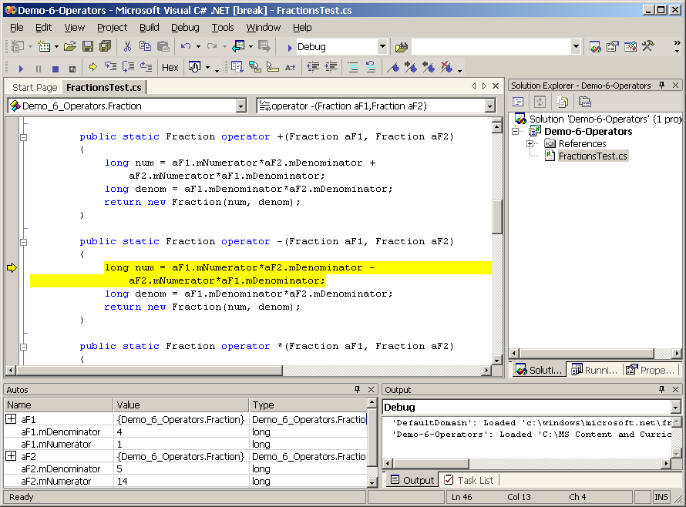
Демонстрация #6
Проследяване изпълнението на предефинирани оператори

Slide 81
Пространства от имена
Пространствата от имена (namespaces)
  Много приличат на пространствата от имена в C++ и пакетите в Java
  Осигуряват логическо групиране на съвкупности от дефиниции на типове
  Могат да съдържат в себе си класове, структури, интерфейси, изброени типове и други пространства от имена
  Не могат да съдържат методи и данни
  Позволяват дефиниране на типове с еднакви имена (стига да са в различни пространства)
  Могат да са разположени в един или няколко физически файла

Slide 82
Пространства от имена
Пространствата от имена могат да се включват чрез директивата using:
  using позволява директно използване на всички типове от указаното пространство
  Включването важи за текущия файл
  Поставя се в началото на файла
  При включване на пространство от имена с using неговите подпространства не се включват
using System.Windows.Forms;

Slide 83
Пространства от имена
Типовете, разположени в пространства от имена, могат да се използват и без using директивата, чрез пълното им име:
Директивата using може да създава псевдоними за пространствата:
System.IO.StreamReader reader =
System.IO.File.OpenText("file.txt");
using IO = System.IO;
using WinForms = System.Windows.Forms;
IO.StreamReader reader =
IO.File.OpenText("file.txt");
WinForms.Form form = new WinForms.Form();

Slide 84
Пространства от имена – практики
Препоръчвани практики при използване на пространства от имена
  Разделяйте типовете от вашите приложения в пространства от имена винаги, когато са много на брой (над 15-20)
  Категоризирайте логически типовете в пространства според предназначението им
  Ако типовете са твърде много, използвайте подпространства на вашите пространства
  Разпределяйте всички публични типове във файлове съвпадащи с имената на типовете
  Файловете подреждайте в директории, съответстващи на namespace-ите им
  Структурата на директориите от сорс-кода на проекта ви трябва да отразява структурата на дефинираните пространства от имена

Slide 85
Пространства от имена – примери
namespace SofiaUniversity.Data
{
public struct Faculty
{
// ...
}
public class Student
{
// ...
}
public class Professor
{
// ...
}
public enum Specialty
{
// ...
}
}

Slide 86
Пространства от имена – примери
namespace SofiaUniversity.UI
{
public class StudentAdminForm : System.Windows.Forms.Form
{
// ...
}
public class ProfessorAdminForm : System.Windows.Forms.Form
{
// ...
}
}
namespace SofiaUniversity
{
public class AdministrationSystem
{
public static void Main()
{
// ...
}
}
}

Slide 87
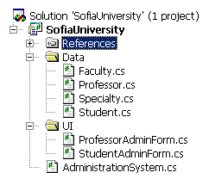
Пространства от имена – примери
Препоръчвана структура на директориите и разполагане на класовете в тях

Slide 88
Управление на изключенията
Изключенията в .NET са класическа имплементация на изключенията от ООП
Предоставят мощен механизъм за централизирана обработка на грешки и необичайни ситуации
Заместват процедурно-ориентирания подход, при който всяка функция връща код за грешка
Улесняват писането и поддръжката на надежден програмен код
Позволяват проблемните ситуации да се обработват на много нива

Slide 89
Прихващане на изключения
В C# изключенията могат да се прихващат с програмната конструкция
Изразът catch може да присъства няколко пъти съответно за различните изключения
Голяма част от стандартните методи от Framework Class Library предизвикват изключения при проблемни ситуации
try
{
// Do some work that can raise an exception
}
catch (SomeException)
{
// Handle the caught exception
}

Slide 90
Прихващане на изключения – пример
static void Main(string[] args)
{
string s = Console.ReadLine();
try
{
Int32.Parse(s);
Console.WriteLine(
"You entered valid Int32 number {0}.", s);
}
catch (FormatException)
{
Console.WriteLine("Invalid integer number!");
}
catch (OverflowException)
{
Console.WriteLine(
"The number is too big to fit in Int32!");
}
}

Slide 91
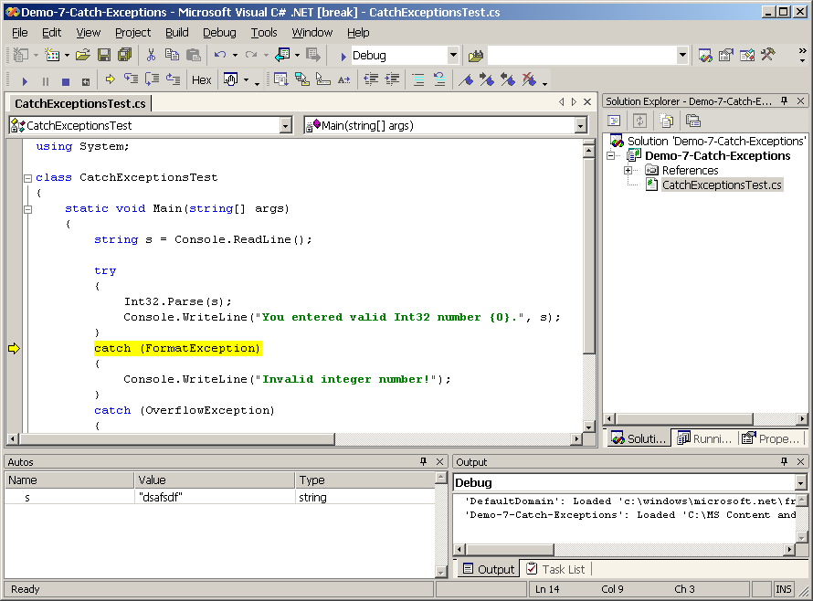
Демонстрация #7
Проследяване на прихващането на изключения

Slide 92
Класът System.Exception
Изключенията в .NET Framework са обекти
Класът System.Exception е базов клас за всички изключения в CLR
Класът System.Exception съдържа информация за настъпилата грешка или необичайна ситуация
  Message – текстово описание на грешката
  StackTrace – текстова визуализация на състоянието на стека в момента на възникване на изключението
  InnerException – изключение, което е причина за възникване на текущото изключение (ако има такова)

Slide 93
Свойства на изключенията – пример
class ExceptionsTest
{
public static void CauseFormatException()
{
string s = "an invalid number";
Int32.Parse(s);
}
static void Main(string[] args)
{
try
{
CauseFormatException();
}
catch (FormatException fe)
{
Console.Error.WriteLine(
"Exception caught: {0}\n{1}",
fe.Message, fe.StackTrace);
}
}
}

Slide 94
Свойства на изключенията
Свойството Message на изключенията дава кратко описание на проблема
Свойството StackTrace е изключително полезно при идентифициране на причината за изключението:
Exception caught: Input string was not in a correct format.
at System.Number.ParseInt32(String s, NumberStyles style, NumberFormatInfo info)
at System.Int32.Parse(String s)
at ExceptionsTest.CauseFormatException() in c:\consoleapplication1\exceptionstest.cs:line 8
at ExceptionsTest.Main(String[] args) in c:\consoleapplication1\exceptionstest.cs:line 15

Slide 95
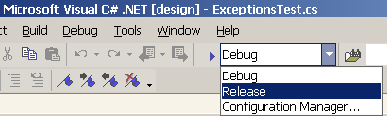
Свойства на изключенията
Имената на файловете и номерата на редовете са достъпни само ако сме компилирали с Debug информация
Ако компилираме примера в Release режим, ще получим съвсем различена информация от свойството StackTrace:
Exception caught: Input string was not in a correct format.
at System.Number.ParseInt32(String s, NumberStyles style, NumberFormatInfo info)
at ExceptionsTest.Main(String[] args)

Slide 96
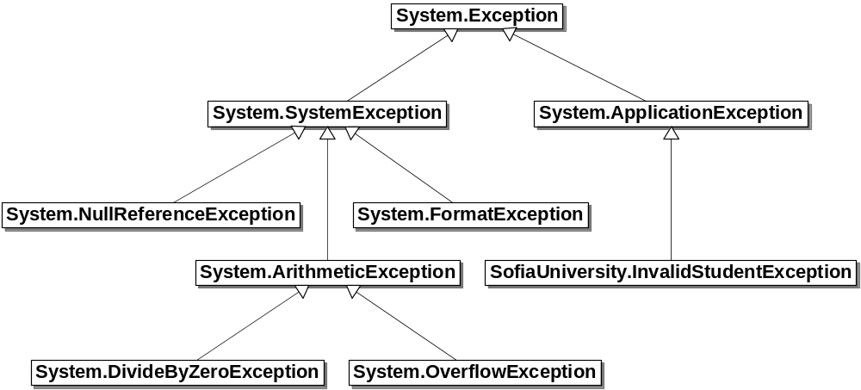
Йерархия на изключения
Изключенията са класове – могат да се наследяват и да образуват йерархии. Например:

Slide 97
Видове изключения
Всички изключения в .NET наследяват базовия клас System.Exception
Системните изключения наследяват класа System.SystemException, например:
  System.ArithmeticException
  System.ArgumentException
  System.NullReferenceException
  System.OutOfMemoryException
  System.StackOverflowException
Изключенията, дефинирани от потребителя трябва да наследяват класа System.ApplicationException

Slide 98
Прихващане на изключения
При прихващане на изключения от даден клас се прихващат и изключенията от всички негови наследници
Например конструкцията
прихваща освен ArithmeticException и изключенията DivideByZeroException и OverflowException
try
{
// Do some works that can raise an exception
}
catch (System.ArithmeticException)
{
// Handle the caught arithmetic exception
}

Slide 99
Открийте грешката в примера!
static void Main(string[] args)
{
string s = Console.ReadLine();
try
{
Int32.Parse(s);
}
catch (Exception)
{
Console.WriteLine("Can not parse the number!");
}
catch (FormatException)
{
Console.WriteLine("Invalid integer number!");
}
catch (OverflowException)
{
Console.WriteLine(
"The number is too big to fit in Int32!");
}
}

Slide 100
Открийте грешката в примера!
static void Main(string[] args)
{
string s = Console.ReadLine();
try
{
Int32.Parse(s);
}
catch (Exception) // Трябва да е най-накрая
{
Console.WriteLine("Can not parse the number!");
}
catch (FormatException) // Този код е недостижим
{
Console.WriteLine("Invalid integer number!");
}
catch (OverflowException) // Този код е недостижим
{
Console.WriteLine(
"The number is too big to fit in Int32!");
}
}

Slide 101
Прихващане на всички изключения
Управляваният .NET код може да предизвиква само изключения, наследници на System.Exception
Неуправляваният код може да предизвиква и други изключения
За прихващане на всички изключения в C# се използва конструкцията:
try
{
// Do some works that can raise any exception
}
catch
{
// Handle the caught exception
}

Slide 102
Предизвикване на изключения
Предизвикването (хвърлянето) на изключения (throwing, raising exceptions)
  Има за цел да уведоми извикващия код за възникването на даден проблем
  Използва се в случай на настъпване на грешка или необичайна ситуация
  Предизвиква прекратяване изпълнението на програмата и обхождане на стека до достигане на catch блок за съответното изключение
  В C# се извършва с оператора throw
  Обикновено изисква създаване на обект от някой наследник на класа System.Exception, в който се поставя описание на проблема
В catch блокове хванатите изключения могат да се хвърлят отново

Slide 103
Предизвикване на изключения – пример
public static double Sqrt(double aValue)
{
if (aValue < 0)
throw new System.ArgumentOutOfRangeException(
"Sqrt for negative numbers is undefined!");
return Math.Sqrt(aValue);
}
static void Main(string[] args)
{
try
{
Sqrt(-1);
}
catch (ArgumentOutOfRangeException ex)
{
Console.Error.WriteLine("Error: " + ex.Message);
throw;
}
}

Slide 104
Собствени класове изключения
.NET програмистите могат да дефинират собствени класове изключения и да създават класови йерархии с тях
Това осигурява много голяма гъвкавост при управлението на грешки и необичайни ситуации
За дефиниране на собствено изключение
  се наследява класа System.ApplicationException
  създават му се подходящи конструктори
  могат да му се добавят допълнителни свойства, даващи информация за проблема
  може да му се зададе InnerException

Slide 105
Собствени изключения – пример
class ParseFileException : ApplicationException
{
private string mFileName;
private long mLineNumber;
public string FileName
{
get
{
return mFileName;
}
}
public long LineNumber
{
get
{
return mLineNumber;
}
} (примерът продължава)

Slide 106
Собствени изключения – пример
public ParseFileException(string aMessage,
string aFileName, long aLineNumber,
Exception aCauseException) : base(aMessage,
aCauseException)
{
mFileName = aFileName;
mLineNumber = aLineNumber;
}
public ParseFileException(string aMessage, string
aFileName, Exception aCauseException) : this(
aMessage, aFileName, 0, aCauseException)
{
}
public ParseFileException(string aMessage,
string aFileName) : this(aMessage, aFileName, null)
{
}
} (примерът продължава)

Slide 107
Собствени изключения – пример
static long CalculateSumOfLines(string aFileName)
{
StreamReader inF;
try
{
inF = File.OpenText(aFileName);
}
catch (IOException ioe)
{
throw new ParseFileException(String.Format(
"Can not open the file {0} for reading.",
aFileName), aFileName, ioe);
}
try
{
long sum = 0;
long lineNumber = 0;
while (true)
{ (примерът продължава)

Slide 108
Собствени изключения – пример
lineNumber++;
string line;
try
{
line = inF.ReadLine();
}
catch (IOException ioe)
{
throw new ParseFileException(
"Error reading from file.",
aFileName, lineNumber, ioe);
}
if (line == null)
break; // end of file reached
try
{
sum += Int32.Parse(line);
} (примерът продължава)

Slide 109
Собствени изключения – пример
catch (SystemException se)
{
throw new ParseFileException(String.Format(
"Error parsing line '{0}'.", line),
aFileName, lineNumber, se);
}
}
return sum;
}
finally
{
inF.Close();
}
}
static void Main(string[] args)
{
long sumOfLines = CalculateSumOfLines(@"c:\test.txt");
Console.WriteLine("The sum of lines={0}", sumOfLines);
}

Slide 110
Конструкцията try-finally
Програмната конструкция
осигурява гарантирано изпълнение на зададен програмен блок независимо дали в блока преди него възникне изключение или не
Използва се за изпълнение на почистващ код, например освобождаване на ресурси
try
{
// Do some work that can raise an exception
}
finally
{
// This block will always execute
}

Slide 111
Try-finally – пример
/// <summary>
/// Returns the number of the first line from the given text file
/// that contains given pattern or -1 if such line is not found
/// </summary>
static int FindInTextFile(string aPattern, string aFileName)
{
int lineNumber = 0;
StreamReader inF = File.OpenText(aFileName);
try
{
while (true)
{
string line = inF.ReadLine();
if (line == null) break; // end of file reached
lineNumber++;
if (line.IndexOf(aPattern) != -1)
return lineNumber;
}
return -1;
}
finally
{
inF.Close(); // The file will never remain opened
}
}

Slide 112
Изключения – практики
Препоръчвани практики при управлението на изключения
  Catch блоковете трябва да са подредени така, че да започват от изключенията най-ниско в йерархията и да продължават с по-общите
  Всеки catch блок трябва да прихваща само изключенията, които очаква (които знае как да обработва), а не всички
  Не е правилно да прихващате всички изключения, без да ви интересува типа им. Избягвайте конструкциите catch (Exception) {…} и просто catch {…}

Slide 113
Изключения – практики
Препоръчвани практики при управлението на изключения
  При дефиниране на собствени изключения наследявайте System.ApplicationException, а не директно System.Exception.
  Имената на класовете на всички изключения трябва завършват на Exception, напр. OrderException
  При създаване на инстанция на изключение винаги й подавайте в конструктора подходящо съобщение

Slide 114
Изключения – практики
Препоръчвани практики при управлението на изключения
  Съобразявайте се, че изключенията могат да намалят значително производителността на приложението
  Имайте предвид, че някои изключения могат да възникват по всяко време без да ги очаквате (например System. OutOfMemoryException)
  Хвърляйте изключения само при ситуации, които наистина са изключителни и трябва да се обработят

Slide 115
Обектно-ориентирано програмиране в .NET
Въпроси?

Slide 116
Упражнения
Формулирайте основните принципи на обектно-ориентираното програмиране. Дефинирайте понятията клас, обект, атрибут, метод, енкапсулация на данните, абстракция на данните и действията, наследяване, полиморфизъм.
Дефинирайте клас Student, който съдържа като private полета данните за един студент – трите имена, ЕГН, адрес (постоянен и временен), телефон (стационарен и мобилен), e-mail, курс, специалност, ВУЗ, факултет и т.н. Използвайте изброен тип (enumeration) за специалностите, ВУЗ-овете и факултетите.
Дефинирайте няколко конструктора за класа Student, които приемат различни параметри (пълните данни за студента или само част от тях). Неизвестните данни запълвайте с 0 или null.

Slide 117
Упражнения
Добавете в класа Student статично поле, което съдържа количеството инстанции, създадени от този клас от стартирането на програмата до момента. За целта променете по подходящ начин конструкторите на класа.
Добавете имплементация на виртуалния метод Equals(…) от класа System.Object, който сравнява дали два студента са еднакви. Сравняването трябва да става чрез проверка за еднаквост на стойностите от всички полета.
Направете класа Student структура. Какви са разликите между клас и структура?
Направете нов клас StudentsTest, който има статичен метод за отпечатване на информацията за един или няколко студента. Методът трябва да приема променлив брой параметри.

Slide 118
Упражнения
Добавете към класа StudentsTest няколко статични полета от тип Student и статичен конструктор, който създава няколко инстанции на структурата Student с някакви примерни данни и ги записва в съответните статични полета.
Създайте интерфейс IAnimal, който моделира животните от реалния свят. Добавете към него метод Talk(), който отпечатва на конзолата специфичен за животното писък, булево свойство Predator, което връща дали животното е хищник и булев метод CouldEat(IAnimal), който връща дали животното се храни с посоченото друго животно. За проверка на типа животно използвайте оператора is.
Създайте класове, които имплементират интерфейса IAnimal и моделират животните "куче" и "жаба".

Slide 119
Упражнения
Създайте абстрактен клас Cat за животното "котка", който имплементира частично IAnimal
Създайте класове Kitten и Tomcat за животните "малко котенце" и "стар котарак", които наследяват абстрактния клас Cat и имплементират неговите абстрактни методи
Създайте клас CrazyCat, наследник на класа Tomcat за животното "луда котка", което издава кучешки звуци при извикване на виртуалния метод Talk().
Реализирайте клас със статичен метод, който инстанцира по един обект от всеки от класовете, поддържащи интерфейса IAnimal и им извиква виртуалния метод Talk() през интерфейса IAnimal. Съответстват ли си животинските писъци с животните, които ги издават?

Slide 120
Упражнения
Направете всички полета на структурата Student с видимост private. Добавете дефиниции на свойства за четене и писане за всички полета.
Направете свойството за достъп до ЕГН полето от структурата Student само за четене. Направете и полето за ЕГН само за четене. Не забравяйте задължително да го инициализирате от всички конструктори на структурата.
Напишете клас, който представя комплексни числа и реализира основните операции с тях. Класът трябва да съдържа като private полета реална и имагинерна част за комплексното число и да предефинира операторите за събиране, изваждане, умножение и деление. Реализирайте виртуалния метод ToString() за улеснение при отпечатването на комплексни числа.

Slide 121
Упражнения
Реализирайте допълнителни оператори за имплицитно преобразуване на double в комплексно число и експлицитно преобразуване на комплексно число в double.
Добавете индексатор в класа за комплексни числа, който по индекс 0 връща реалната част, а по индекс 1 връща имагинерната част на дадено комплексно число.
Организирайте всички дефинирани типове в няколко пространства от имена.
Направете конструкторите на структурата Student да подава изключения при некоректно зададени данни за студент. Дефинирайте подходящи собствени класове за изключенията.
Добавете предизвикване на изключения в класа за комплексни числа, където е необходимо.

Slide 122
Използвана литература
Jeffrey Richter, Applied Microsoft .NET Framework Programming, Microsoft Press, 2002, ISBN 0735614229
Tom Archer, Andrew Whitechapel, Inside C#, 2-nd Edition, Microsoft Press, 2002, ISBN 0735616485
MSDN Training, Programming C# (MOC 2124C), Module 5: Methods and Parameters
MSDN Training, Programming C# (MOC 2124C), Module 7: Essentials of Object-Oriented Programming
MSDN Training, Programming C# (MOC 2124C), Module 9: Creating and Destroying Objects
MSDN Training, Programming C# (MOC 2124C), Module 10: Inheritance in C#

Slide 123


Използвана литература
MSDN Training, Programming C# (MOC 2124C), Module 12: Operators, Delegates, and Events
MSDN Training, Programming C# (MOC 2124C), Module 13: Properties and Indexers
MSDN Library – http://msdn.microsoft.com

